Slide 1
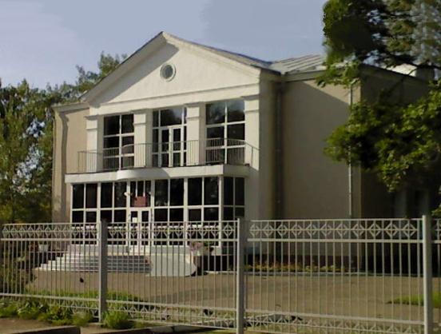
Развитие чистоты интонации в пении детей
Муниципальное бюджетное образовательное учреждение дополнительного образования детей
«Дом детского творчества №3» г. Иркутска
Художественно-эстетическя направленность
Вокальная студия «Голос»
методическая разработка
Автор-составитель:
Дроздова Е.В., педагог до
Иркутск, 2015

Slide 2
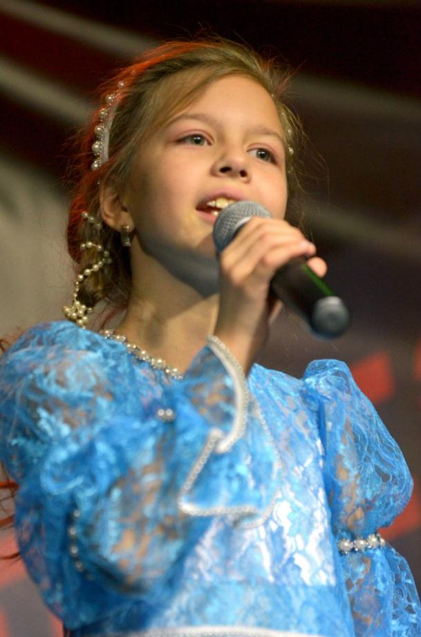
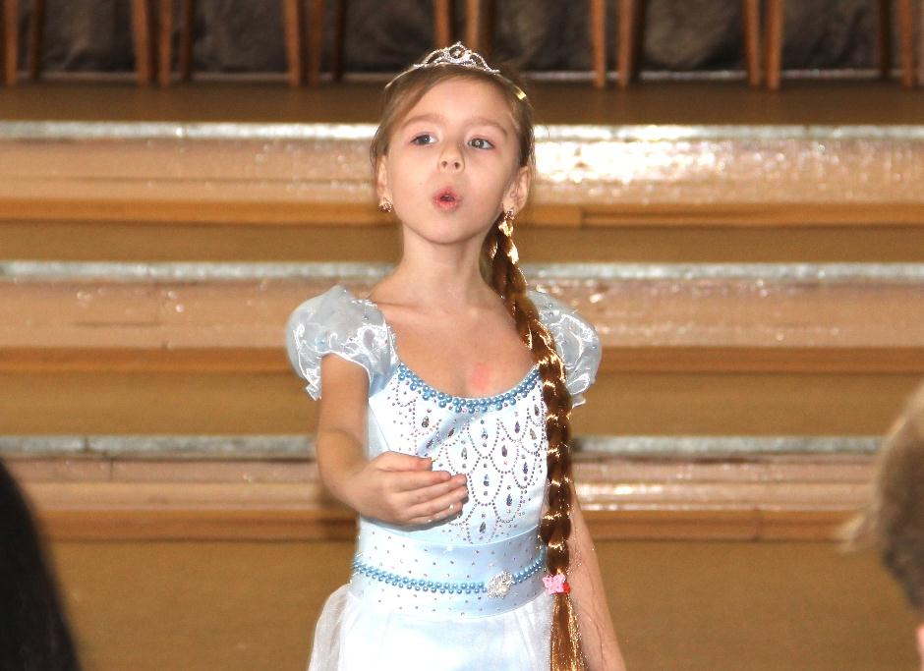
При обучении детей пению
необходимо добиваться
правильной передачи
мелодии песни.
Когда дети правильно
передают мелодию, возрастает воспитывающее влияние пения.

Slide 3
Интонация – самая малая смысловая ячейка в музыке, образуемая последовательностью звуков.
Интонация исполнительская – передача высоты звуков при исполнении.
Точное интонирование или чистая интонация – верная передача высоты музыкальных звуков.

Slide 4
Проблема навыка чистого интонирования – одна из важнейших проблем вокальной педагогики.
Актуальность:
Снижение культурных запросов современного общества
распространение низкопробной поп-культуры
появление большого числа непрофессиональных педагогов
недооценка роли формирования певческих навыков,
ведущих к развитию чистоты певческой интонации,
к становлению певческого аппарата
порча детских голосов

Slide 5
Правильное звукообразование, дыхание, дикция
Чистота певческой интонации
Активная работа артикуляционного аппарата
Сохранение правильного певческого звучания

Slide 6
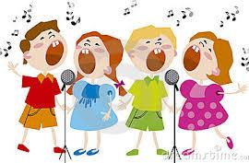
Цель: развитие чистоты интонации в пении детей
Задачи:
образовательные:
обучить правильному звукообразованию, дыханию и дикции;
обучить навыку правильного певческого звучания;
обучить правильному формированию гласных;
развивающие:
развить певческое дыхание;
развить артикуляционный аппарат;
развить эмоциональную отзывчивость на музыку;
сформировать навыки осмысленного и выразительного исполнения вокальных упражнений и муз. произведений.
воспитательные:
воспитать бережное отношение к своему голосу;
способствовать формированию эстетического вкуса;
повысить общий культурный уровень обучающихся.

Slide 7
Развитие чистоты певческой интонации
Формирование голосового аппарата:
развитие музыкальных способностей
развитие профессиональ-ных певческих навыков

Slide 8
МОНИТОРИНГ РАЗВИТИЯ ЧИСТОТЫ ИНТОНАЦИИ
В ПЕНИИ ДЕТЕЙ __ ГОДА ОБУЧЕНИЯ
Критерии: устойчивое дыхание на опоре; правильное звукообразование; правильное певческое звучание; эмоциональной отзывчивости на музыку; высокая вокальная позиция; артикуляционный аппарат. | Уровень | Баллы | Оценка
 | высокий | 27-30 | 5
 | средний | 22-26 | 4
 |  | 16-21 | 3
 | низкий | 0-15 | 2
Для 1го полугодия:
Слева: данные на сентябрь 201_ ; справа: данные на декабрь 201_ .
Для 2го полугодия:
Слева: данные на декабрь 201_ ; справа: данные на май 201_ .
Пример:
Список п/п | Количество баллов по критериям |  |  |  |  |  |  |  |  |  |  |  | Итого баллов |  | О ц е н к а
 | Дыхание |  | Звукообра-зование |  | Звуко-ведение |  | Эмоцион. отзывчи-вость |  | Вокальн. позиция |  | Артику-ляция
1 Иванов | 5 | 5 | 4 | 5 | 4 | 5 | 5 | 5 | 4 | 5 | 4 | 5 | 26 | 30 | 4 | 5
2 Петров | 3 | 5 | 2 | 4 | 3 | 5 | 4 | 5 | 3 | 5 | 3 | 4 | 18 | 28 | 3 | 5
4 Иванова | 4 | 5 | 3 | 4 | 3 | 4 | 4 | 4 | 2 | 3 | 2 | 3 | 18 | 23 | 3 | 4

Slide 9
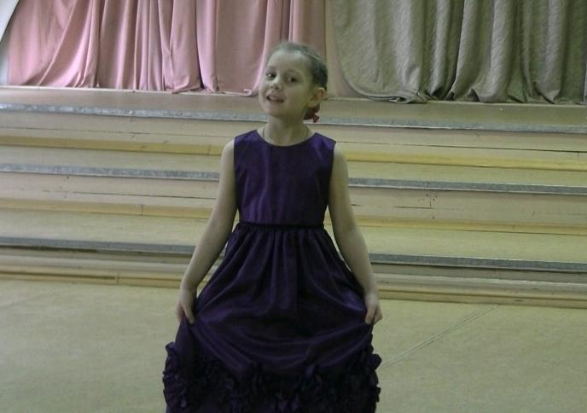
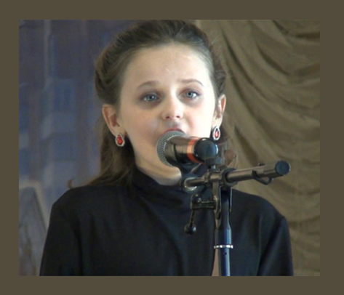
Отсутствие чистоты интонирования не указывает на неспособность
к пению.
Способность чистоты интонирования может быть развита как и остальные музыкальные способности.

Slide 10
Литература
Ветлугина Н.А. Музыкальный букварь. - М.: Музыка, 1973.
Дзержинская И.Л. Музыкальное воспитание младших школьников. М.: Просвещение, 1985.
Клюева Е. В, Шадрина М.Г. Теоретико-методические аспекты формирования музыкальности дошкольников в пении. Худ. Образование в России, Арзамас, 2002.
Метлов Н.А. Музыка - детям. - М.: Просвещение, 1985.
Михайлова М.А. Развитие музыкальных способностей детей. - Ярославль: Академия развития, 1997.
Радынова О. Дошкольный возраст - задачи музыкального воспитания. - Дошкольное воспитание, 1994, № 2, стр.24 - 30.
Развитие чистоты интонации в пении дошкольников. А. Д. Войнова. Москва – 1960.
Учите детей петь / под ред. Т.М. Орловой, С.И. Бекина. - М.: Просвещение, 1978.
Школяр Л. Ребенок в музыке и музыка в ребенке. - Дошкольное воспитание, 1992, стр.39.

Slide 11
С п а с и б о з а в н и м а н и е !

